Slide 1

MATEMÁTICA
Ensino Fundamental : 9º ano
Estatística e Probabilidades. Alguns aspectos de linguagem

Slide 2

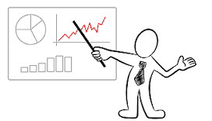
Matemática, 9º ano, Estatística e Probabilidades. Alguns aspectos de linguagem.
INTRODUÇÃO
Nesta aula estudaremos alguns aspectos de linguagem sobre estatística e probabilidades. Veremos ideias, significados e alguns termos específicos usados na estatística e na probabilidade ao longo do tempo, assim como, sua importância e aplicabilidade em nosso dia a dia.
Fonte/Imagem: http://noticias.universia.com.br/br/images/imagenes%20especiales/d/di/dic/dicas-para-realizar-boa-apresentacao-noticias.png

Slide 3
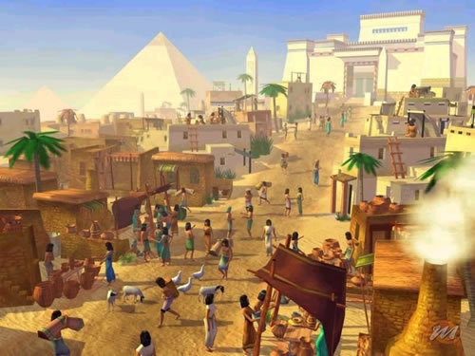
Matemática, 9º ano, Estatística e Probabilidades. Alguns aspectos de linguagem.
A origem da ESTATÍSTICA
A origem da palavra Estatística está associada à palavra Estado, do latim: Status. Há indícios de que a estatística já era usada antes de Cristo uma vez que se faziam censos na Babilônia, na China e no Egito.
Fonte/Texto: http://diadematematica.com.br/negocios/wp-content/uploads/2010/05/Topicos_12_a_19.pdf
Fonte/Imagem: http://4.bp.blogspot.com/-fVzXpse4OWo/TgJ12wNnOwI/AAAAAAAAAeA/Kl9c7Mtz51s/s640/civilizacao_egito.jpg

Slide 4

Matemática, 9º ano, Estatística e Probabilidades. Alguns aspectos de linguagem.
Ideias iniciais sobre a ESTATÍSTICA
As ideias sobre estatística foram utilizadas inicialmente com o intuito de realizar levantamentos de dados cuja finalidade era orientar o Estado em suas decisões, como por exemplo, para determinar o valor dos impostos, para elaborar estratégias de guerra etc.
Fonte/Texto: http://diadematematica.com.br/negocios/wp-content/uploads/2010/05/Topicos_12_a_19.pdf
Fonte/Imagem: http://guerras.brasilescola.com/upload/conteudo_legenda/d64174024966204b8c9e75a22cf8f278.jpg

Slide 5
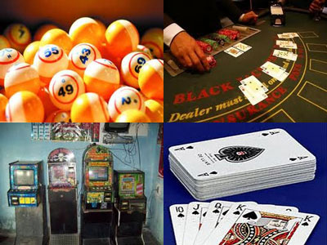
Matemática, 9º ano, Estatística e Probabilidades. Alguns aspectos de linguagem.
A origem da PROBABILIDADE
A palavra Probabilidade deriva do latim: probare, que significa provar, testar, demonstrar ser de valor. Segundo alguns autores, a Probabilidade teve sua origem por volta do século XVII, na tentativa de responder a questões ligadas aos jogos de azar.
Fonte/Imagem: http://www.sfbbrasil.org/gifs/jogosdoazar.jpg
Fonte/Texto: https://pt.wikipedia.org/wiki/Probabilidade
Fonte/Texto: http://www.brasilescola.com/matematica/historia-probabilidade.htm

Slide 6
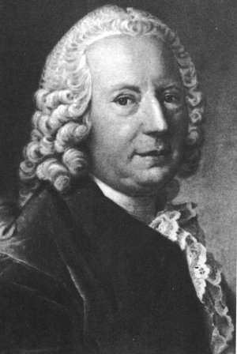
Matemática, 9º ano, Estatística e Probabilidades. Alguns aspectos de linguagem.
Evolução dos estudos de ESTATÍSTICA e PROBABILIDADE
A estatística teve um maior desenvolvimento a partir do século XVII, com os estudos de Bernoulli, Pascal, Laplace, Gauss, Leibniz, entre outros. As ideias da probabilidade, no entanto, foram utilizadas também para tornar a estatística uma ciência bem mais fundamentada.
Fonte/Imagem: http://www.mathematik.ch/mathematiker/DaBernoulli.jpg
Daniel Bernoulli (1700 a 1782) (Matemático Holandês)
Fonte/Texto: http://www.brasilescola.com/matematica/historia-probabilidade.htm
Fonte/Texto: http://diadematematica.com.br/negocios/wp-content/uploads/2010/05/Topicos_12_a_19.pdf

Slide 7

Matemática, 9º ano, Estatística e Probabilidades. Alguns aspectos de linguagem.
PROCEDIMENTOS ESTATÍSTICOS
A estatística é considerada uma ciência responsável pela coleta, organização e interpretação de dados experimentais e pela extrapolação dos resultados da amostra em relação a um dado universo.
Fonte/Imagem: http://www.mundoeducacao.com/upload/conteudo/images/stat-plot.jpg
Fonte/texto: http://www.mundoeducacao.com/matematica/conceitos-iniciais-estatistica.htm

Slide 8

Matemática, 9º ano, Estatística e Probabilidades. Alguns aspectos de linguagem.
Como é utilizada a ESTATÍSTICA?
Atualmente a estatística é utilizada em vários aspectos da vida social e da pesquisa científica, por exemplo, na previsão meteorológica; na análise especulativa da economia mundial e do mercado financeiro; na investigação dos possíveis efeitos colaterais dos medicamentos; na organização dos resultados obtidos pelos estudantes no SAEPE (Sistema de Avaliação de Pernambuco); na organização dos resultados do ENEM (Exame Nacional do Ensino Médio), etc.
Fonte/Imagem: https://vidadecachorro.files.wordpress.com/2010/08/cartasdeapresentac383e280a1c383c692o.jpg
Fonte/Texto: http://www.mat.ufrgs.br/~portosil/histo2c2.html
Fonte/texto: http://www.mundoeducacao.com/matematica/conceitos-iniciais-estatistica.htm

Slide 9

Matemática, 9º ano, Estatística e Probabilidades. Alguns aspectos de linguagem.
Como é utilizada a PROBABILIDADE?
A probabilidade é utilizada em diversos setores da vida social e da pesquisa científica, como por exemplo, nos cálculos atuariais, especialmente os associados aos seguros de vida; nos estudos demográficos e, em especial, os estudos de incidência de doenças infecciosas e o efeito da vacinação; na construção das loterias nacionais e o estudo dos jogos de azar; na física; na biologia; na estatística, na geografia, etc.
Fonte/Imagem: http://www.coachingsandrafelix.com/uploads/5/5/2/1/5521690/2182003.jpg
Fonte/Texto: http://www.mat.ufrgs.br/~portosil/histo2c2.html
Fonte/texto: http://www.mundoeducacao.com/matematica/conceitos-iniciais-estatistica.htm

Slide 10
Matemática, 9º ano, Estatística e Probabilidades. Alguns aspectos de linguagem.
ESTATÍSTICA: AMOSTRA E UNIVERSO
A amostra corresponde a um grupo representativo de uma determinada população em estudo, ou seja, corresponde a uma parte do universo analisado.
O universo é qualquer conjunto que constitua a totalidade de informações de que se deseja realizar um determinado estudo.
PROBABILIDADES: EVENTO E ESPAÇO AMOSTRAL
No estudo das probabilidades é comum utilizar o termo evento para representar a ocorrência de um experimento aleatório (aquele cujo resultado é imprevisível).
O espaço amostral representa o conjunto do total de possibilidades de ocorrer um determinado evento.
Fonte/texto: http://www.mundoeducacao.com/matematica/conceitos-iniciais-estatistica.htm

Slide 11
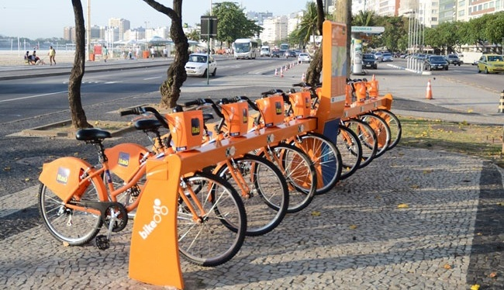
Matemática, 9º ano, Estatística e Probabilidades. Alguns aspectos de linguagem.
Exemplo: AMOSTRA e UNIVERSO
Para determinar, estatisticamente, o percentual de pessoas que possuem ou não bicicletas na cidade do Recife, por exemplo, não é necessário entrevistar todos os recifenses. É preciso apenas entrevistar uma parte dessa população. A essa parte de pessoas entrevistadas, denomina-se: amostra e ao total de recifenses é chamado: universo.
Fonte/Imagem: http://imagens2.ne10.uol.com.br/blogsne10/mundobit/uploads/2013/01/Aluguel-de-bike-no-Recife.jpg

Slide 12
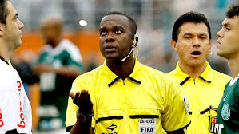
Matemática, 9º ano, Estatística e Probabilidades. Alguns aspectos de linguagem.
Exemplo: EVENTO e ESPAÇO AMOSTRAL
Antes de iniciar uma partida de futebol, o árbitro faz um tipo de “sorteio” (usando uma moeda) entre os dois times, para que eles escolham o lado do campo. O árbitro escolhe um lado da moeda, por exemplo: “cara”, depois joga a moeda para cima.
Como a moeda possui apenas dois lados: ”cara” e “coroa”, dizemos que cada time tem a metade (50%) das chances de ganhar.
Nesta situação o lado “cara”, escolhido pelo árbitro, é o evento. E o total de possibilidades, ou seja, o conjunto {cara, coroa} é o espaço amostral.
Fonte/Imagem: http://papodehomem.com.br/wp-content/uploads/2011/07/PdH-Arbitros-004.jpg

Slide 13
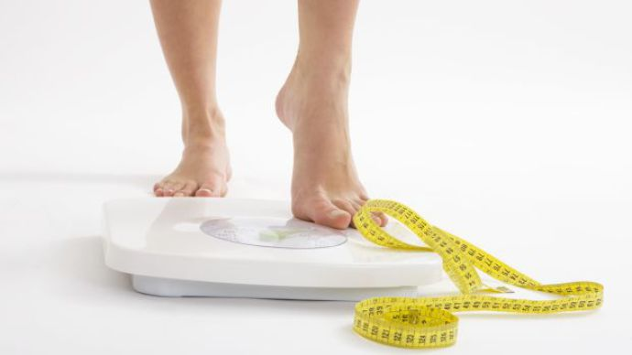
Matemática, 9º ano, Estatística e Probabilidades. Alguns aspectos de linguagem.
Em ESTATÍSTICA também temos VARIÁVEIS
Para estudar o índice de massa corporal (IMC) dos indivíduos de uma determinada família pernambucana, por exemplo, primeiro mede-se a altura e o peso de cada pessoa dessa família. Como o IMC é calculado pela razão entre o peso e o quadrado da altura, nesse caso, o peso e a altura dessas pessoas em estudo representam as variáveis.
Fonte/texto: http://www.mundoeducacao.com/matematica/conceitos-iniciais-estatistica.htm
Fonte/Imagem: http://msalx.veja.abril.com.br/2014/08/09/0929/pe6Cx/balanca-peso-obesidade-20130102-original.jpeg?1402460514

Slide 14

Matemática, 9º ano, Estatística e Probabilidades. Alguns aspectos de linguagem.
Entenda também!
VARIÁVEL quantitativa é aquela que mede quantidade. Por exemplo: idade, altura, preço, quantidade de vendas, etc.
VARIÁVEL qualitativa é aquela que indica uma qualidade do indivíduo e pode ser separada em categorias. Por exemplo, sexo: masculino ou feminino; nível de escolaridade: nível fundamental, médio ou superior; satisfação: baixa, média, alta e assim por diante.
Fonte/Imagem:http://cdn.grid.fotosearch.com/CSP/CSP300/k3004155.jpg
Fonte/Texto: http://diadematematica.com.br/negocios/wp-content/uploads/2010/05/Topicos_12_a_19.pdf

Slide 15

Matemática, 9º ano, Estatística e Probabilidades. Alguns aspectos de linguagem.
Note que!!
VARIÁVEL contínua é aquela que expressa uma medida como um valor real, por exemplo, peso e altura.
VARIÁVEL discreta expressa o valor de uma contagem, por exemplo, idade, quantidade de televisores numa casa, quantidade de habitantes de uma cidade.
Fonte/Imagem: https://vivernosenhor.files.wordpress.com/2013/05/apresentacao.jpg
Fonte/Texto: http://diadematematica.com.br/negocios/wp-content/uploads/2010/05/Topicos_12_a_19.pdf

Slide 16

Matemática, 9º ano, Estatística e Probabilidades. Alguns aspectos de linguagem.
Exemplos de VARIÁVEIS
a) O número de alunos de uma escola é uma variável discreta, pois pode assumir qualquer um dos valores: 1, 2, 3, 4, 5, 6, 7, 8, 9, 10, ... etc.
b) As medidas das alturas de um grupo de pessoas representam uma variável contínua, pois podem assumir os valores: 1,70m; 1,75m; 1,80m; 1,65; etc.
OBS: De um modo geral, as medições dão origem a variáveis contínuas e as contagens ou enumerações, as variáveis discretas.
Fonte/Texto: http://diadematematica.com.br/negocios/wp-content/uploads/2010/05/Topicos_12_a_19.pdf
Fonte/Imagem: http://noticias.universia.com.br/net/images/educacion/f/fo/fot/foto-dicas-infaliveis-para-enem.PNG

Slide 17
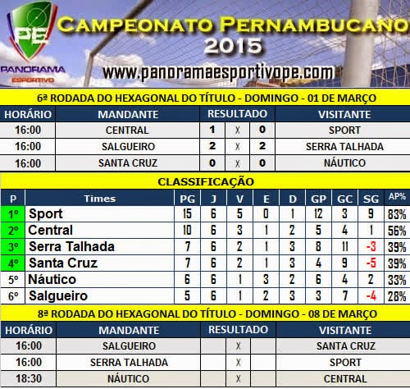
Matemática, 9º ano, Estatística e Probabilidades. Alguns aspectos de linguagem.
APLICAÇÃO da ESTATÍSTICA e PROBABILIDADE: Campeonato pernambucano de futebol
Nos esportes em geral a Estatística e a Probabilidade são aplicadas também para a análise de resultados. A tabela ao lado mostra o desempenho dos seis primeiros colocados no campeonato pernambucano de futebol masculino, em março de 2015.
Fonte/Imagem: http://4.bp.blogspot.com/-9ej4I2XoPgk/VPN6yP30sVI/AAAAAAAAfQY/ocX7ZBTAeoc/s1600/1editarPE2015.jpg

Slide 18

Matemática, 9º ano, Estatística e Probabilidades. Alguns aspectos de linguagem.
APLICAÇÃO da ESTATÍSTICA e PROBABILIDADE: IBGE
O IBGE é uma fundação pública da administração federal brasileira e tem aplicações ligadas também a estatística, a geografia e a probabilidade, o que inclui realizar censos e organizar as informações obtidas nesses censos para suprir órgãos das três esferas governamentais: federal, estadual e municipal, além de outras instituições e o público em geral.
Fonte/Imagem: http://upload.wikimedia.org/wikipedia/pt/7/72/IBGE.jpg
Censo é o conjunto de dados estatísticos que informa diferentes características dos habitantes de uma cidade, um estado ou uma nação. A palavra tem origem no latim “census” que significa "estimativa". Na Antiga Roma, o censo era realizado para identificar os proprietários de terras e determinar o pagamento de impostos.
Fonte/Texto: http://www.significados.com.br/censo/
Fonte/texto: https://pt.wikipedia.org/wiki/Instituto_Brasileiro_de_Geografia_e_Estat%C3%ADstica

Slide 19
Matemática, 9º ano, Estatística e Probabilidades. Alguns aspectos de linguagem.
ESTATÍSTICA e PROBABILIDADE: Dados do IBGE sobre o estado de Pernambuco
A tabela a seguir apresenta dados relativos ao estado de Pernambuco, coletados pelo Instituto Brasileiro de Geografia e Estatística, no ano de 2014.
IBGE ANO 2014
Capital | Recife
População do estado – 2014 | 9.277.727
População do estado – 2010 | 8.796.448
Área (km²) | 98.149,12
Densidade demográfica (hab/km²) | 89,62
Rendimento nominal mensal domiciliar per capita da população residente 2014 (Reais) | 802
Número de Municípios | 185
Fonte/Imagem: http://www.ibge.gov.br/estadosat/perfil.php?sigla=pe

Slide 20
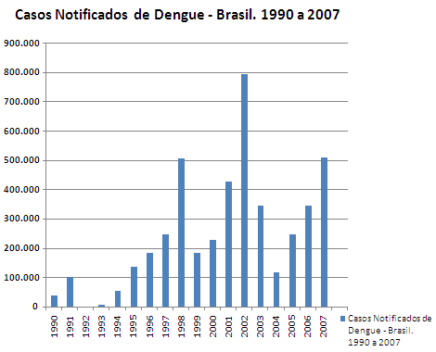
Matemática, 9º ano, Estatística e Probabilidades. Alguns aspectos de linguagem.
Tipos de Gráficos em ESTATÍSTICA e PROBABILIDADE
Gráfico de colunas
Fonte/Imagem: http://www.combateadengue.com.br/wp-content/uploads/2008/06/casos-dengue-1990a2007.gif

Slide 21
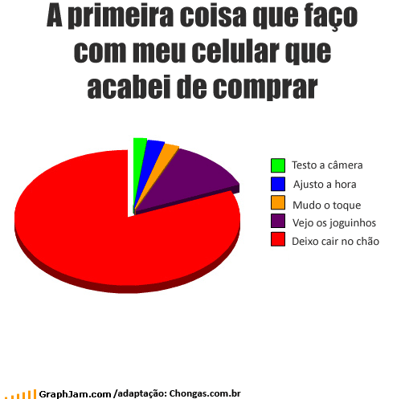
Matemática, 9º ano, Estatística e Probabilidades. Alguns aspectos de linguagem.
ESTATÍSTICA E PROBABILIDADE: GRÁFICOS
Gráfico de setores ou pizza
Fonte/Imagem: http://1.bp.blogspot.com/-k6r-7eFd5ks/UASDVXgA1BI/AAAAAAAACpc/XF5UnGiaJwg/s1600/!cid_3.3357302220@web125606.mail.ne1.yahoo%5B1%5D.png

Slide 22
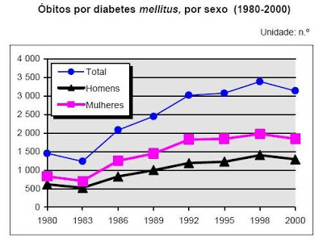
Matemática, 9º ano, Estatística e Probabilidades. Alguns aspectos de linguagem.
ESTATÍSTICA E PROBABILIDADE: GRÁFICOS
Gráfico de
linhas
Fonte/Imagem: http://2.bp.blogspot.com/_KikFahtmPas/Se8bdR5rrRI/AAAAAAAAADQ/Ym0wcY4HcWs/s400/graficos+3.jpg

Slide 23
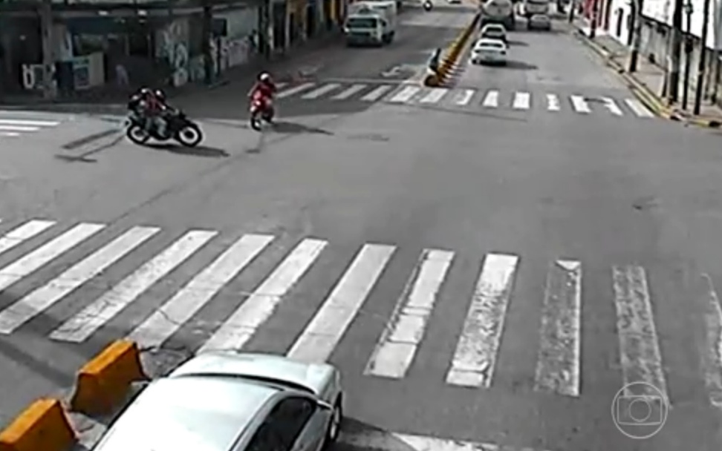
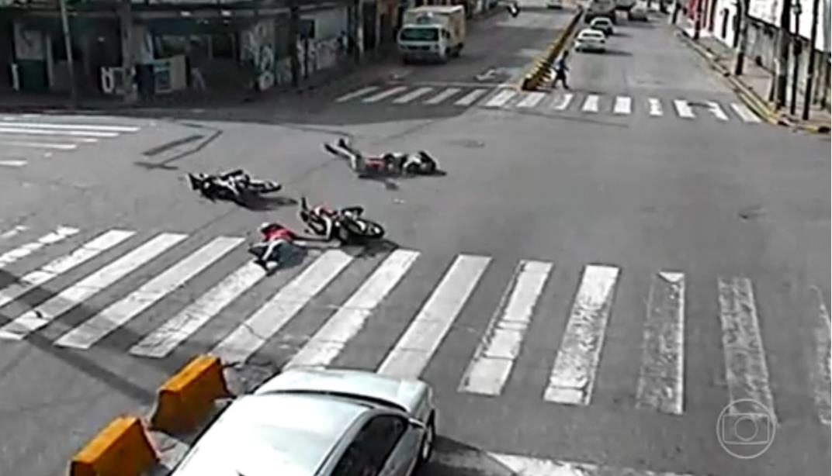
Matemática, 9º ano, Estatística e Probabilidades. Alguns aspectos de linguagem.
A ESTATÍSTICA e a PROBABILIDADE no dia a dia
Diariamente, nas ruas das cidades pernambucanas, não é raro se deparar com acidentes envolvendo motociclistas. Seja no Grande Recife ou em pequenas cidades, a violência no trânsito já é considerada problema de saúde pública. De acordo com dados divulgados pela Secretaria Estadual de Saúde, 42% das pessoas mortas no trânsito em Pernambuco nos primeiros três meses de 2014 estavam envolvidas em acidentes de motocicleta. Outros 20% das vítimas eram pedestres e 15% estavam em carros.
Fonte/imagem: http://g1.globo.com/pernambuco/noticia/2014/07/em-pernambuco-42-das-mortes-no-transito-envolvem-motociclistas.html
Fonte/texto: http://g1.globo.com/pernambuco/noticia/2014/07/em-pernambuco-42-das-mortes-no-transito-envolvem-motociclistas.html

Slide 24

Matemática, 9º ano, Estatística e Probabilidades. Alguns aspectos de linguagem.
EXERCÍCIOS
1º) Classifique as variáveis em qualitativas ou quantitativas:
a) cor dos cabelos dos alunos de uma escola.
b) número de filhos de casais residentes em uma determinada rua.
c) o ponto obtido em cada jogada de um dado.
d) naturalidade das pessoas que vivem na cidade do Recife.
e) escolaridade dos funcionários de uma empresa.
Fonte/Imagem: http://vidadejovem.com.br/wp-content/uploads/2013/01/exercitar-o-cerebro.jpg
Fonte/Texto: http://diadematematica.com.br/negocios/wp-content/uploads/2010/05/Topicos_12_a_19.pdf

Slide 25
Matemática, 9º ano, Estatística e Probabilidades. Alguns aspectos de linguagem.
RESPOSTAS
Qualitativa
b) Quantitativa
c) Quantitativa
d) Qualitativa
e) Qualitativa

Slide 26

Matemática, 9º ano, Estatística e Probabilidades. Alguns aspectos de linguagem.
EXERCÍCIOS
2º) Indique quais variáveis são discretas e quais são contínuas:
a) número de ações negociadas na bolsa.
b) número de filhos de um certo casal.
c) comprimento dos pregos produzidos por uma máquina.
d) número de livros da biblioteca da escola.
e) salário dos funcionários de uma empresa.
Fonte/Imagem: http://vidadejovem.com.br/wp-content/uploads/2013/01/exercitar-o-cerebro.jpg
Fonte/Texto: http://diadematematica.com.br/negocios/wp-content/uploads/2010/05/Topicos_12_a_19.pdf

Slide 27
Matemática, 9º ano, Estatística e Probabilidades. Alguns aspectos de linguagem.
RESPOSTAS
Variável discreta
b) Variável discreta
c) Variável contínua
d) Variável discreta
e) Variável contínua

Slide 28
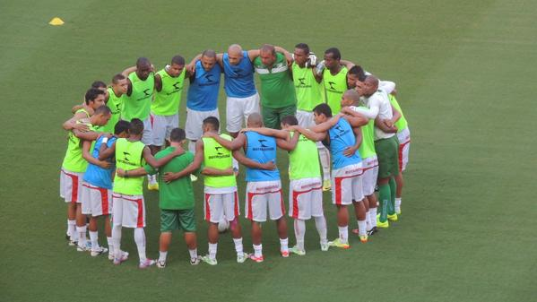
Matemática, 9º ano, Estatística e Probabilidades. Alguns aspectos de linguagem.
EXERCÍCIOS
3º) Tomando como base a tabela do campeonato pernambucano de futebol masculino (SLIDE 17), onde mostra que a Estatística e a Probabilidade são aplicadas também na análise de resultados dos esportes em geral, responda:
a) Quais os 4 primeiros classificados e quais são seus pontos ganhos (PG), respectivamente?
b) Qual o percentual (%) de aproveitamento (AP) de cada um dos 4 primeiros classificados, respectivamente?
Fonte/Imagem: http://pbs.twimg.com/media/CDibW9VW8AAFnPE.jpg
Fonte/Texto: http://4.bp.blogspot.com/-9ej4I2XoPgk/VPN6yP30sVI/AAAAAAAAfQY/ocX7ZBTAeoc/s1600/1editarPE2015.jpg

Slide 29
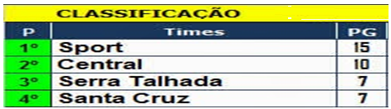
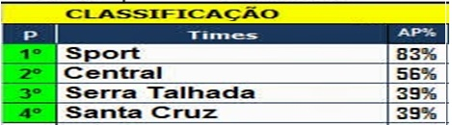
Matemática, 9º ano, Estatística e Probabilidades. Alguns aspectos de linguagem.
RESPOSTAS
a) Quais os 4 primeiros classificados e quais são seus pontos ganhos (PG), respectivamente?
b) Qual o percentual (%) de aproveitamento (AP) de cada um dos 4 primeiros classificados, respectivamente?
Fonte/Imagem/Texto: http://4.bp.blogspot.com/-9ej4I2XoPgk/VPN6yP30sVI/AAAAAAAAfQY/ocX7ZBTAeoc/s1600/1editarPE2015.jpg

Slide 30
Matemática, 9º ano, Estatística e Probabilidades. Alguns aspectos de linguagem.
EXERCÍCIOS
4º) Considerando a tabela do (SLIDE 19), que mostra alguns dados relativos ao estado de Pernambuco, responda:
Qual a capital de Pernambuco?
Qual a população de Pernambuco no ano de 2014?
O que representa a densidade demográfica e qual o seu valor?
Fonte/Texto: http://4.bp.blogspot.com/-9ej4I2XoPgk/VPN6yP30sVI/AAAAAAAAfQY/ocX7ZBTAeoc/s1600/1editarPE2015.jpg

Slide 31
Matemática, 9º ano, Estatística e Probabilidades. Alguns aspectos de linguagem.
RESPOSTAS
a) Qual a capital de Pernambuco?
RECIFE
b) Qual a população de Pernambuco no ano de 2014?
9. 277. 727 habitantes
c) O que representa a densidade demográfica e qual o seu valor?
A densidade demográfica representa a quantidade de habitantes
por quilômetros quadrados e seu valor, de acordo com a tabela, é
de 89,62 habitantes por quilômetros quadrados.
Fonte/Texto: http://4.bp.blogspot.com/-9ej4I2XoPgk/VPN6yP30sVI/AAAAAAAAfQY/ocX7ZBTAeoc/s1600/1editarPE2015.jpg

Slide 32
Matemática, 9º ano, Estatística e Probabilidades. Alguns aspectos de linguagem.
PROBLEMAS PROPOSTOS
1º) O texto “A Estatística e Probabilidade no dia a dia”, (SLIDE 23), aborda uma situação real do dia a dia dos pernambucanos. Escreva em seu caderno qual a mensagem, do ponto de vista da Estatística e Probabilidade, que trata a expressão grafada em negrito, como mostramos a seguir:
“De acordo com dados divulgados pela Secretaria Estadual de Saúde, 42% das pessoas mortas no trânsito em Pernambuco nos primeiros três meses de 2014 estavam envolvidas em acidentes de motocicleta”.
Reportagem exibida em 21/07/2014 . NETV 2ª edição.
Site: g1.globo.com/pernambuco
(Acessado em 30 de junho de 2015)
Fonte/texto: http://g1.globo.com/pernambuco/noticia/2014/07/em-pernambuco-42-das-mortes-no-transito-envolvem-motociclistas.html

Slide 33
Matemática, 9º ano, Estatística e Probabilidades. Alguns aspectos de linguagem.
SOLUÇÃO
OBS: As repostas são livres, no entanto, indicamos aqui algumas possíveis respostas.
a) Os estudos estatísticos sobre os condutores de motocicletas, nas rodovias pernambucanas, revelam um altíssimo número de mortes no trânsito.
b) A cada 100 pessoas que usam motocicletas em nosso estado, 42 morrem no trânsito de Pernambuco em decorrência de acidentes no trânsito.
c) Andar de motocicleta no trânsito das cidades pernambucanas é muito arriscado.

Slide 34
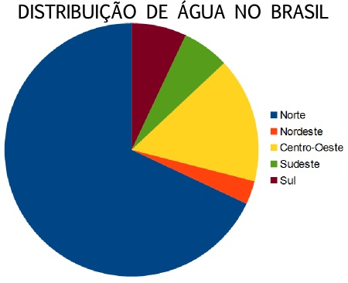
Matemática, 9º ano, Estatística e Probabilidades. Alguns aspectos de linguagem.
PROBLEMAS PROPOSTOS
2º) Com base no gráfico ao lado, indique as regiões onde há a maior e a menor distribuição de água no Brasil.
SOLUÇÃO
MAIOR: REGIÃO NORTE
MENOR: REGIÃO NORDESTE
Fonte/Imagem: http://s1.static.brasilescola.com/img/2015/02/distribui%C3%A7%C3%A3o-de-agua-no-brasil.jpg

Slide 35
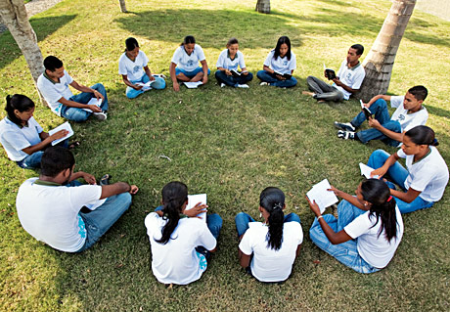
Matemática, 9º ano, Estatística e Probabilidades. Alguns aspectos de linguagem.
ATIVIDADES EM GRUPO
1ª) Fazer uma coleta de dados: organizar numa tabela as idades dos (das) estudantes da turma. Em seguida responder as seguintes questões:
Identificar se a variável “idade” é uma variável discreta ou contínua;
Identificar o aluno ou a aluna que possui a menor idade;
Identificar o aluno ou a aluna que possui a maior idade;
Listar os nomes dos (das) estudantes que possuem a mesma idade;
Verificar quantos meninos estudam nessa turma;
Verificar quantas meninas estudam nessa turma;
Fonte/Imagem: http://www.circulosdeleitura.org.br/site/wp-content/uploads/2008/02/foto_circulos_bahia.jpg
OBS: AS RESPOSTAS DEPENDEM DOS DADOS COLETADOS

Slide 36
Matemática, 9º ano, Estatística e Probabilidades. Alguns aspectos de linguagem.
ATIVIDADES EM GRUPO
2ª) Com base no SLIDE 23, analise o texto e as imagens, em seguida responda com suas palavras:
Sobre que assunto trata o texto/imagem;
b) Quais as conclusões que podemos depreender do texto/imagem.
Fonte/Imagem: http://www.circulosdeleitura.org.br/site/wp-content/uploads/2008/02/foto_circulos_bahia.jpg
Reportagem exibida em 21/07/2014 . NETV 2ª edição.
Site: g1.globo.com/pernambuco
(Acessado em 30 de junho de 2015)
OBS: AS RESPOSTAS SÃO LIVRES
Fonte/Texto: http://g1.globo.com/pernambuco/noticia/2014/07/em-pernambuco-42-das-mortes-no-transito-envolvem-motociclistas.html

Slide 37
Matemática, 9º ano, Estatística e Probabilidades. Alguns aspectos de linguagem.
TABELA DE IMAGENS
SLIDE | LINK DA FONTE | DATA DE ACESSO
02 | http://noticias.universia.com.br/br/images/imagenes%20especiales/d/di/dic/dicas-para-realizar-boa-apresentacao-noticias.png | 02/06/2015
03 | http://4.bp.blogspot.com/-fVzXpse4OWo/TgJ12wNnOwI/AAAAAAAAAeA/Kl9c7Mtz51s/s640/civilizacao_egito.jpg | 11/06/2015
04 | http://guerras.brasilescola.com/upload/conteudo_legenda/d64174024966204b8c9e75a22cf8f278.jpg | 09/06/2015
05 | http://www.sfbbrasil.org/gifs/jogosdoazar.jpg | 10/06/2015
06 | http://www.mathematik.ch/mathematiker/DaBernoulli.jpg | 15/06/2015
07 | http://www.mundoeducacao.com/upload/conteudo/images/stat-plot.jpg | 08/06/2015
08 | Fonte/Imagem: https://vidadecachorro.files.wordpress.com/2010/08/cartasdeapresentac383e280a1c383c692o.jpg | 02/06/2015
09 | Fonte/Imagem: http://www.coachingsandrafelix.com/uploads/5/5/2/1/5521690/2182003.jpg | 02/06/2015
11 | http://imagens2.ne10.uol.com.br/blogsne10/mundobit/uploads/2013/01/Aluguel-de-bike-no-Recife.jpg | 02/06/2015

Slide 38
Matemática, 9º ano, Estatística e Probabilidades. Alguns aspectos de linguagem.
TABELA DE IMAGENS
SLIDE | LINK DA FONTE | DATA DE ACESSO
12 | http://papodehomem.com.br/wp-content/uploads/2011/07/PdH-Arbitros-004.jpg | 02/06/2015
13 | http://msalx.veja.abril.com.br/2014/08/09/0929/pe6Cx/balanca-peso-obesidade-20130102-original.jpeg?1402460514 | 30/06/2015
14 | :http://cdn.grid.fotosearch.com/CSP/CSP300/k3004155.jpg | 18/06/2015
15 | https://vivernosenhor.files.wordpress.com/2013/05/apresentacao.jpg | 02/06/2015
16 | http://noticias.universia.com.br/net/images/educacion/f/fo/fot/foto-dicas-infaliveis-para-enem.PNG | 02/06/2015
17 | http://4.bp.blogspot.com/-9ej4I2XoPgk/VPN6yP30sVI/AAAAAAAAfQY/ocX7ZBTAeoc/s1600/1editarPE2015.jpg | 06/07/2015
18 | http://upload.wikimedia.org/wikipedia/pt/7/72/IBGE.jpg | 11/06/2015
19 | http://www.ibge.gov.br/estadosat/perfil.php?sigla=pe | 09/06/2015
20 | http://www.combateadengue.com.br/wp-content/uploads/2008/06/casos-dengue-1990a2007.gif | 16/06/2015
21 | http://1.bp.blogspot.com/-k6r-7eFd5ks/UASDVXgA1BI/AAAAAAAACpc/XF5UnGiaJwg/s1600/!cid_3.3357302220@web125606.mail.ne1.yahoo%5B1%5D.png | 09/06/2015

Slide 39
Matemática, 9º ano, Estatística e Probabilidades. Alguns aspectos de linguagem.
TABELA DE IMAGENS
SLIDE | LINK DA FONTE | DATA DE ACESSO
22 | http://2.bp.blogspot.com/_KikFahtmPas/Se8bdR5rrRI/AAAAAAAAADQ/Ym0wcY4HcWs/s400/graficos+3.jpg | 30/06/2015
23 | http://g1.globo.com/pernambuco/noticia/2014/07/em-pernambuco-42-das-mortes-no-transito-envolvem-motociclistas.html | 30/06/2015
24 | http://vidadejovem.com.br/wp-content/uploads/2013/01/exercitar-o-cerebro.jpg | 02/06/2015
26 | http://vidadejovem.com.br/wp-content/uploads/2013/01/exercitar-o-cerebro.jpg | 02/06/2015
28 | http://pbs.twimg.com/media/CDibW9VW8AAFnPE.jpg | 16/07/2015
29 | http://4.bp.blogspot.com/-9ej4I2XoPgk/VPN6yP30sVI/AAAAAAAAfQY/ocX7ZBTAeoc/s1600/1editarPE2015.jpg | 16/07/2015
34 | http://s1.static.brasilescola.com/img/2015/02/distribui%C3%A7%C3%A3o-de-agua-no-brasil.jpg | 16/06/2015
35 | http://www.circulosdeleitura.org.br/site/wp-content/uploads/2008/02/foto_circulos_bahia.jpg | 02/06/2015
36 | http://www.circulosdeleitura.org.br/site/wp-content/uploads/2008/02/foto_circulos_bahia.jpg | 02/06/2015

Slide 40

Matemática, 9º ano, Estatística e Probabilidades. Alguns aspectos de linguagem.
REFERÊNCIAS
DANTE, Luiz Roberto. Tudo é Matemática, 9º ano, Ensino Fundamental. Editora Ática. São Paulo, 2011.
Giovanni, José Ruy. A conquista da Matemática, 9º ano, Ensino Fundamental. Editora FTD, São Paulo, 2011.
GUELLI, Oscar. Matemática, volume único. 1ª edição. Ática. São Paulo, 2003.
PAIVA, Manoel. Matemática, volume único. 1ª edição, Moderna. São Paulo, 2005.
http://www.mundoeducacao.com/matematica/conceitos-iniciais-estatistica.htm
http://www.ibge.gov.br/estadosat/perfil.php?sigla=pe
http://www.somatematica.com.br/
http://www.brasilescola.com/matematica/historia-probabilidade.htm
http://www.mat.ufrgs.br/~portosil/histo2c2.html
http://diadematematica.com.br/negocios/wp-content/uploads/2010/05/Topicos_12_a_19.pdf
https://pt.wikipedia.org/wiki/Probabilidade

